Slide 1
JAVA 应用开发详解
面向对象（高级）
—— 接口的基本概念

Slide 2
本章目标
掌握接口的定义格式及使用
掌握接口与抽象类的关系

Slide 3
接口
接口是java中最重要的概念，接口可以理解为一种特殊的类，里面全部是由全局常量和公共的抽象方法所组成。

Slide 4
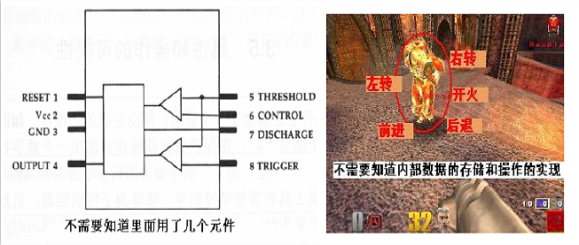
接口

Slide 5
接口的定义格式
interface 接口名称{ 全局常量 ; 抽象方法 ; } 注： 接口中没有构造方法,不能被直接实例化 public interface A { public A(){...}; //错,接口中不能包含构造方法 void method(); }

Slide 6
接口的定义
完整格式：
简化格式：
interface A{ public static final String AUTHOR = "李兴华" ; // 定义全局常量 public abstract void print() ; // 定义抽象方法 public abstract String getInfo() ; // 定义抽象方法 }
interface A{ String AUTHOR = "李兴华" ; // 等价于：public static final String AUTHOR = "李兴华" ; void print() ; // 等价于：public abstract void print() ; String getInfo() ; // 等价于：public abstract String getInfo() ; }

Slide 7
使用接口定义常量值
因为接口内的属性都是static和final的，所以我们可以很方便的利用这一点来创建一些常量。 public interface Constants { String ROOT = "/root"; int MAX_COUNT = 200; int MIN_COUNT = 100; } 在使用时可以直接用Constants.ROOT这样的形式来引用其中的常量。

Slide 8
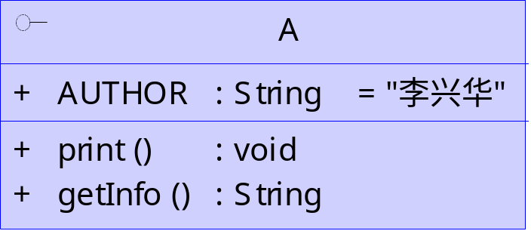
接口图形表示
接口的图形可以按照类图的形式表示，也可以使用一个“○”表示
A

Slide 9
实现接口
与抽象类一样，接口要使用也必须通过子类，子类通过implements关键字实现接口。
实现格式：
  class 子类 implements 接口A,接口B,...{
  }
当类实现了某个Java接口时,它必须实现接口中的所有抽象方法,否则这个类必须声明为抽象的
不允许创建接口的实例(实例化),但允许定义接口类型的引用变量,该引用变量引用实现了这个接口的类的实例
public class B implements A{}
A a = new B(); //引用变量a被定义为A接口类型,引用了B实例
A a = new A(); //错误,接口不允许实例化

Slide 10
实现接口
interface A{ // 定义接口A public String AUTHOR = "李兴华" ; // 定义全局常量 public void print() ; // 定义抽象方法 public String getInfo() ; // 定义抽象方法 } interface B{ // 定义接口B public void say() ; // 定义抽象方法 } class X implements A,B{ // 子类同时实现两个接口 public void say() { // 覆写B接口中的抽象方法 System.out.println("Hello World!!!"); } public String getInfo() { // 覆写A接口中的抽象方法 return "HELLO"; } public void print() { // 覆写A接口中的抽象方法 System.out.println("作者：" + AUTHOR); } }

Slide 11
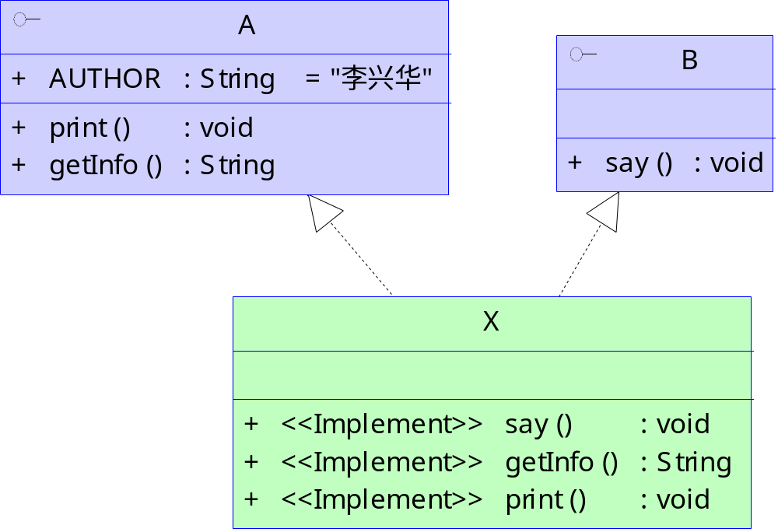
接口的实现
以上的程序中，一个子类同时实现了两个接口，这样在子类中就必须同时覆写完两个接口中的全部抽象方法

Slide 12
继承抽象类实现接口
一个子类可以同时继承抽象类和实现接口。
格式如下：
  class 子类 extends 抽象类 implements 接口A,接口B,...{}

Slide 13
子类同时继承抽象类和实现接口
interface A{ // 定义接口A public String AUTHOR = "李兴华" ; // 定义全局常量 public void print() ; // 定义抽象方法 public String getInfo() ; // 定义抽象方法 } abstract class B{ // 定义抽象类 B public abstract void say() ; } class X extends B implements A{ // 子类同时实现接口 public void say() { // 覆写抽象类B中的抽象方法 System.out.println("Hello World!!!"); } public String getInfo() { // 覆写接口A中的抽象方法 return "HELLO"; } public void print() { // 覆写接口A中的抽象方法 System.out.println("作者：" + AUTHOR); } }

Slide 14
接口和抽象类的使用限制
在java中允许一个抽象类实现多个接口的
interface A{ // 定义接口A public String AUTHOR = "李兴华" ; // 定义全局常量 public void print() ; // 定义抽象方法 public String getInfo() ; // 定义抽象方法 } abstract class B implements A{ // 定义抽象类，实现接口 public abstract void say() ; // 此时抽象类中存在三个抽象方法 } class X extends B{ // 子类继承抽象类 public void say() { // 覆写抽象类B中的抽象方法 System.out.println("Hello World!!!"); } public String getInfo() { // 覆写抽象类B中的抽象方法 return "HELLO"; } public void print() { // 覆写抽象类B中的抽象方法 System.out.println("作者：" + AUTHOR); } }

Slide 15
接口的继承
一个接口不能继承一个抽象类，但是却可以通过extends关键字同时继承多个接口，实现接口的多继承。
格式：
  interface 子接口 extends 父接口A,父接口B,...{}

Slide 16
接口的多继承
interface A{ // 定义接口A public String AUTHOR = "李兴华" ; // 定义全局常量 public void printA() ; // 定义抽象方法 } interface B{ // 定义接口B public void printB() ; // 定义抽象方法 } interface C extends A,B{ // 定义接口C，同时继承接口A、B public void printC() ; // 定义抽象方法 } class X implements C{ // 子类实现接口C public void printA() { // 覆写接口A中的printA()方法 System.out.println("A、Hello World") ; } public void printB() { // 覆写接口B中的printB()方法 System.out.println("B、Hello MLDN") ; } public void printC() { // 覆写接口C中的printC()方法 System.out.println("C、Hello LXH") ; } }

Slide 17
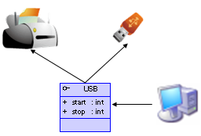
接口的实际应用 —— 制定标准
接口在实际中更多的作用是用来制订标准的。比如说：“U盘和打印机都可以插在电脑上使用，这是因为它们都实现了USB的接口，对于电脑来说，只要是符合了USB接口标准的设备就都可以插进来

Slide 18
制订USB标准
interface USB{ // 定义USB接口 public void start() ; // USB设备开始工作 public void stop() ; // USB设备结束工作 } class Computer{ public static void plugin(USB usb){ // 只要是USB的设备就都可以向此地方插入 usb.start() ; // 让USB设备开始工作 System.out.println("======= USB 设备工作 =======") ; usb.stop() ; // 让USB设备停止工作 } }; class Flash implements USB{ // U盘 public void start(){ // 覆写start()方法 System.out.println("U盘开始工作。") ; } public void stop(){ // 覆写stop()方法 System.out.println("U盘停止工作。") ; } }; class Print implements USB{ // 打印机 public void start(){ // 覆写start()方法 System.out.println("打印机开始工作。") ; } public void stop(){ // 覆写stop()方法 System.out.println("打印机停止工作。") ; } }

